Slide 1


TechSkillVR​
Just do it​
2024 год, ГГНТУ

Slide 2
Профиль проекта
Текущий статус проекта (задел, что уже сделано):
Проведен анализ конкурентов.
Произведена оценка емкости и потенциала рынка приложений VR в образовании.
Уровень TRL: 1
Технологическое направление в соответствии с перечнем критических технологий РФ:
Нано-, био-, информационные, когнитивные технологии
Рынок НТИ:
Эдунет
Сквозные технологии:
Большие данные
VR/AR

Slide 3





Команда проекта
Лидер проекта
Пайзулаева Хава
Контактная информация:
havapajzulaeva17@gmail.com
89899262734
Маркетолог
Локаева Альмира
Менеджер
Бекбулатова Раяна
Контактная информация:
raanabekbulatova@gmail.com
Менеджер​
Бибаева Раяна
Аналитик
Мацаев Амирхан
Контактная информация:
f1dodo.keke@gmail.com
Контактная информация:
svoyenravna@mail.ru
Контактная информация:
uin1970@mail.ru

Slide 4
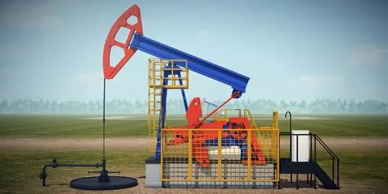
Актуальность
Проблема клиента, которую проект решает:
Практика на реальном оборудовании может быть опасной для неопытных пользователей.
Не всегда есть возможность практиковаться на реальной технике из-за высокой стоимости или недоступности оборудования.
Теоретические занятия без практической отработки навыков не дают полного понимания процесса ремонта.
Существующие варианты решения проблемы:
Традиционные учебные программы, онлайн-курсы, симуляторы на компьютерах, обучение на рабочем месте

Slide 5
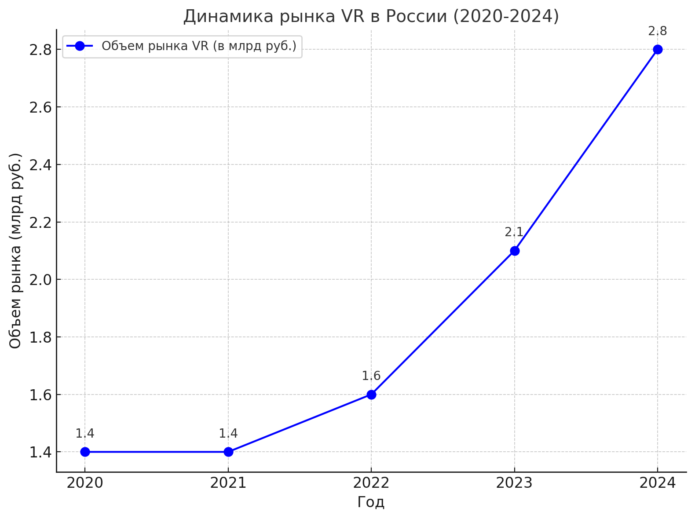
Рынок проекта
Динамика рынка:
Проект планирует занять 1-2% рынка VR для обучения ремонту техники в России в ближайшие 3 года, ориентируясь на компании и образовательные учреждения.
Объем рынка VR-приложений для обучения ремонту техники в России остается на стадии активного роста, однако точные данные по сегменту обучения ремонту техники ограничены. Ожидаемый рост рынка VR в России к 2025 году — 7 млрд рублей.

Slide 6
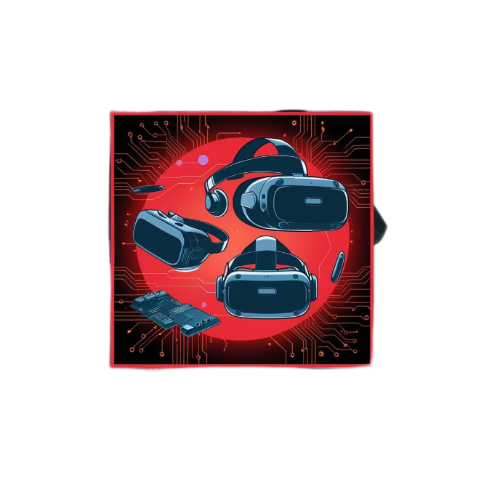
Описание продукта и технологии
Какой продукт (товар/ услуга/ устройство/ ПО/ технология/ процесс и т.д.) будет продаваться:
Приложение виртуальной реальности для подготовки технических специалистов
Курсы и методические материалы
Описание механики использования продукта клиентом:
Пользователь регистрируется в приложении
Пользователь надевает шлем и запускает приложение
Пользователь выбирает сценарий обучения
Пользователь практикуется на VR симуляции
После практики получает соответствующую оценку

Slide 7
Описание продукта и технологии
Потребительские сегменты:​
Образовательные учреждения — колледжи и университеты, заинтересованные в инновационных методах обучения, снижении затрат и повышении безопасности.
Промышленные предприятия — компании, работающие с дорогостоящей техникой, стремящиеся повысить эффективность и безопасность обучения сотрудников.
Малые и средние предприятия — организации, ищущие экономичные способы обучения персонала без дорогостоящего оборудования.
Портрет клиента:
Компании, работающие с тяжелой техникой (например, металлургия, энергетика), которые ищут решения для повышения безопасности и эффективности обучения сотрудников.
Их мотивация: снижение затрат на традиционное обучение, улучшение качества работ и минимизация рисков при ремонте дорогого оборудования.

Slide 8
Конкуренты
Ключевые характеристики компании/ продукта | TechSkillVR | Номикс | Техноматика | ModumLab | Bosch/Caterpillar
Модульность и расширяемость | - | - | + | - | -
Реалистичные аварийные ситуации | + | - | - | - | +
Мультиплеер и командное обучение | + | + | - | - | -
Адаптация сложности и аналитика | + | - | - | - | -
Техническая направленность | + | - | - | + | +
Продукт предоставляет гибкое обучение ремонту техники с реалистичными ситуациями, мультиплеером и адаптацией сложности, что делает его универсальным и эффективным решением.

Slide 9











Карта технологий
I. Frontend:
Game Engine: Unity
VR SDK: XR Interaction Toolkit
3D моделирование: Blender
UI/UX дизайн: Adobe XD.
Звуковое оформление: Adobe Audition.
II. Backend:
Язык программирования: Java
База данных: PostgreSQL
Облачные сервисы: AWS
API: REST API
III. Дополнительные сервисы:
Система аналитики: Google Analytics
Система оплаты: МИР
Система поддержки пользователей: Интеграция с чат-ботами: Dialogflow
IV. Контент:
Разработка учебных курсов:Создание сценариев, инструкций и 3D-моделей для обучения ремонту различных видов техники

Slide 10
Бизнес-модель по шаблону Остервальдера
Партнеры Партнерства с производителями техники и предприятиями для кастомизации тренажеров. Взаимодействие с университетами и колледжами для внедрения в образовательный процесс. Интеграция с корпоративными системами обучения и управления. Сотрудничество с госструктурами для внедрения в госкорпорации. | Ключевые активности Разработка VR-тренажеров Кастомизация под потребности Обучение и сертификация Аналитика и отчетность | Ценностное предложение Мы создаём VR-тренажёры, которые обеспечивают реалистичное обучение, гибкость настройки, аналитику прогресса и командную работу с кастомизацией под любые задачи. |  | Каналы продвижения будущего продукта Обучение и поддержка: Индивидуальные курсы и помощь. Аналитика: Система отчетности по прогрессу. Сертификация: Программы для студентов и сотрудников. Служба поддержки: Постоянная помощь клиентам. | Целевая аудитория Компании, работающие с тяжелой техникой (например, металлургия, энергетика), которые ищут решения для повышения безопасности и эффективности обучения сотрудников.
 | Ключевые ресурсы Платформа и контент: Технологии и сценарии для тренажеров. Эксперты: Команда для разработки решений. Маркетинг: Каналы для привлечения клиентов. |  |  | Каналы сбыта будущего продукта Прямые продажи: Продажа компаниям и учебным заведениям. Партнеры: Через тренинговые и образовательные центры. Онлайн-платформа: Продажа через веб-сайт. Мобильное приложение: Доступ через мобильные устройства
Расходы Разработка и поддержка платформы: Затраты на тренажеры. Маркетинг: Привлечение клиентов. Поддержка клиентов: Обслуживание пользователей. Партнерские выплаты: Комиссии партнерам. Инфраструктура: Технологические расходы. |  |  | Доходы Подписки: Месячные и годовые подписки. Лицензирование: Платные кастомизированные решения. Обучение и сертификация: Плата за курсы и экзамены. Партнерские выплаты: Доход от партнеров. Мобильные сервисы: Доход от мобильных приложений.

Slide 11
КАРТА КЛЮЧЕВЫХ КОММУНИКАЦИЙ ПРОЕКТА НА ЭТАПЕ 1
Контрактное производство:
Не подразумевается
Разработка | TRL 4
Лабораторный образец Тестирование на базе партнера Подача заявки ЭВМ Технологическая карта
Производство | MRL 1
Техническое задание Техническая документация
Продажи | CRL 1
Датарум Бизнес-модель Договор поставки Карта индустрии Анализ рынка Ценовая политика Финансовая модель
Венчурный инвестор:
РВК Фонд Сколково ФРИИ Inventure Partners
Поставщик инженеров – технологических продуктов:
Хабр.Карьер SkillFactory Otus Техносерв Национальная платформа искусственного интеллекта (Сколково)
Стартап-проект
Поставщик сервисов:
VR Concept Pimax Russia Antilatency
Первый инвестор:
УСС, Студенческий стартап
Пользователь B2C:
Ремонтные мастерские Частные образовательные учреждения
B2B потребители:
ГГНТУ
Тестирование лаб.образца:
ГГНТУ Технопарк Грозного Чеченнефтехимпром Грозненский машиностроительный завод

Slide 12
Финансовые показатели
Доходы:
Поступления от продажи ПО
Поступления от контрактной разработки
Поступления от образовательной деятельности и подготовки инженеров на собственное базе и с использованием собственного оборудования
Ориентировочная стоимость:
Для крупных компаний в промышленности или сервисного обслуживания:
- Базовая лицензия (ограниченный функционал): 250 000 рублей.
- Расширенная лицензия (дополнительные функции, аналитика, поддержка): 400 000–600 000 рублей.
- Годовая подписка (обновления и поддержка): 30 000–50 000 рублей в месяц.
Плановый срок возврата инвестиций:
3 года
Стратегия выхода
из проекта для инвесторов:
Выкуп доли компании через 3 года с мультипликатором X3
Целевые показатели проекта | Единицы измерения | Прогнозные значения по периодам
 |  | 2025г | 2026г. | 2027г. | 2028 г. | 2029г.
Объем выручки | млн. руб. |  | 1.25 | 3 | 4.8 | 12
Планы по привлечению инвестиций и бюджетного финансирования | млн. руб. |  | 4.3 |  | 10 | 15
0
2.7
7

Slide 13
Календарный план стартап-проекта
Наименование этапа | Перечень работ этапа | Длительность этапа | Примерная стоимость, руб.
Этап 1 12.12.24 – 01.07.2025 | - Анализ потребностей образовательных учреждений. - Исследование существующих технологий и методов. - Разработка методических материалов и учебных планов. | 7 мес. | 1 700 000
Этап 2 01.07.2025 – 01.03.2026 | - Моделирование техники и деталей в 3D. - Разработка программного обеспечения и создания VR-контента. - Начало внутреннего тестирования и отладки. - Пользовательское тестирование с преподавателями и студентами. | 8 мес. | 4 800 000
Этап 3 01.03.2026 – 01.10.2026 | - Сбор обратной связи и доработка приложения. - Обучение преподавателей работе с VR. - Внедрение VR-технологии в учебные заведения. - Установка оборудования и программного обеспечения. | 7 мес. | 3 000 000
Этап 4 01.10.2026 – 01.03.2027 | - Оценка эффективности программы обучения. - Проведение итогового анализа и модификации контента. - Подготовка финального отчета и документации. | 5 мес. | 2 000 000

Slide 14
Риски проекта
Технологические риски
Рыночные риски
1. Имеющиеся в учебных заведениях устройства могут не поддерживать планируемую VR-технологию, что потребует дополнительных затрат на оборудование.
2. Создание качественного VR-контента требует значительных ресурсов и времени. Неудачи в разработке могут привести к задержкам и перерасходу бюджета.
3. Возможны проблемы с производительностью VR-решений, такие как задержка, недостаточная графика или неоптимизированная работа программного обеспечения.
4. Быстрое устаревание технологий может привести к необходимости регулярного обновления оборудования и программного обеспечения.
5. Учебный процесс с использованием VR требует подготовки преподавателей и студентов, что может быть осложнено отсутствием достаточного опыта.
1. Возможные ограничения бюджета со стороны образовательных учреждений могут снизить спрос.
2.Рынок VR-образования развивается, и на рынке могут появиться более эффективные решения от конкурентов.
3.Не все студенты и преподаватели могут быть готовы к использованию VR-технологий
4.Непредвиденные расходы на разработки и маркетинг могут превысить первоначальные прогнозы.
5. Нежелание учебных заведений инвестировать в VR-обучение, малая база могут повлиять на финансовые прогнозы стартапа.

Slide 15

Just Do It
2024 год.
ГГНТУ

